Slide 1

Засоби масової інформації
Виконала
Учениця 11-А класу
Родіонова Євгенія

Slide 2
План
1. Сучасні ЗМІ
2. Риси засобів масової інформації
3. Функції засобів масової інформації
4. Види ЗМІ
5. Політичне маніпулювання
6. Цензура
7. Висновок

Slide 3
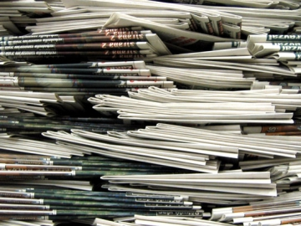
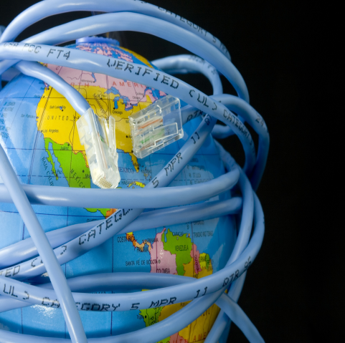
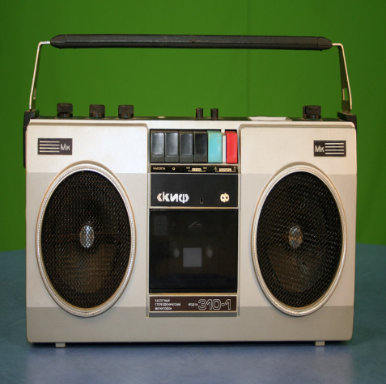
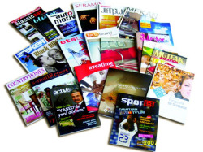

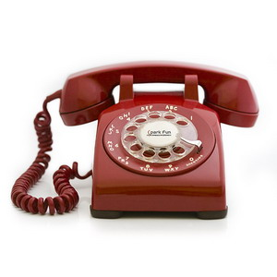

Засоби масової інформації - це розгалужена мережа установ, що займаються збором, обробкою, поширенням інформації.
Сучасні ЗМІ:
Телефон
Телевізор
Журнали
Інтернет
Газети
Спілкування з іншими людьми
Магнітофон
Радіоприймач

Slide 4
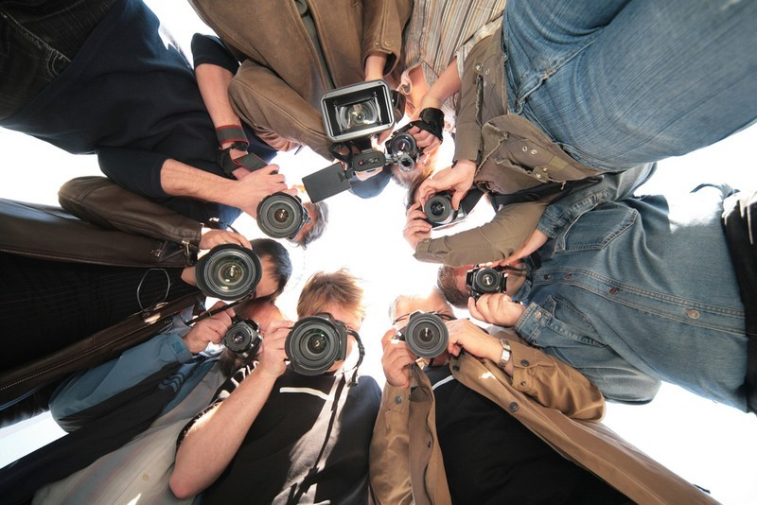
Характерні риси засобів масової інформації:
публічність (необмежене, неперсоніфіковане коло споживачів);
наявність спеціальних технічних засобів
непряма, розділена в просторі та часі взаємодія комунікаційних партнерів
непостійний характер аудиторії
переважна односпрямованість впливу від комунікатора до реципі­єнта(об'єкт комунікації, який залишається для комунікатора анонімним.)

Slide 5
Функції засобів масової інформації
інформаційна- отримання і розповсюдження відомостей про найбільш важливі для громадян і органів влади події. На основі отрима­ної інформації формується громадська думка про діяльність органів вла­ди, об'єднань громадян, політичних лідерів тощо
функція критики і контролю. Критика ЗМ1 характеризується необмеженістю свого об'єкта. Їх контрольна функція засновується на ав­торитеті громадської думки. ЗМ1 не можуть застосовувати санкцій до пра­вопорушників, але вони дають юридичну та моральну оцінку подій і осіб. У демократичному суспільстві у здійсненні контрольних функцій ЗМІ опи­раються як на громадську думку, так і на закон;
освітня - донесення до громадян певних знань дозволяє адекватно оцінювати, упорядковувати відомості, отримані з різних дже­рел, правильно орієнтуватися у суперечливому потоці інформації;
мобілізаційна функція проявляється у спонуканні людей до певних політичних дій чи до соціальної бездіяльності;
функція соціалізації - засвоєння людиною політичних норм, ціннос­тей, зразків поведінки дозволяє їй адаптуватися до соціальної дійсності;
оперативна функція - обслуговування ЗМІ політики певних об'єднань громадян

Slide 6
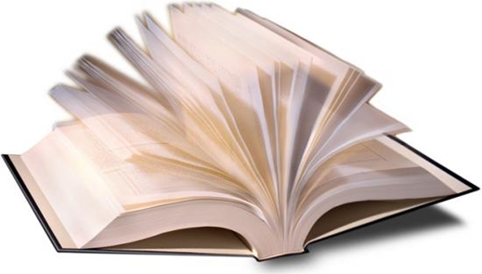

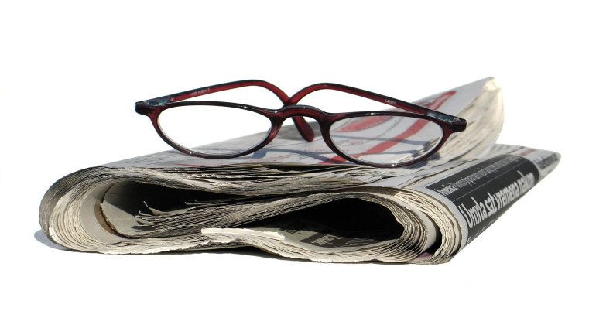
Види ЗМІ
Розрізняють наступні види ЗМІ:
друковані засоби масової інформації – преса(газети, журнали, бюлетені тощо), які мають постійну назву, нумерацію й періодично виходять у світ;

Slide 7

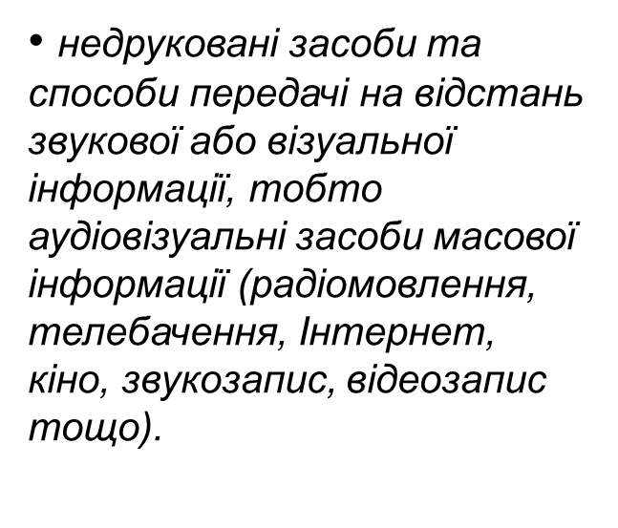
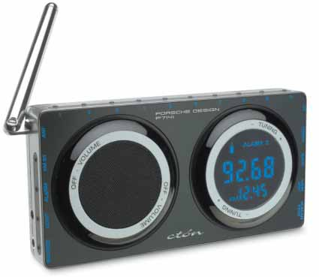


Slide 8
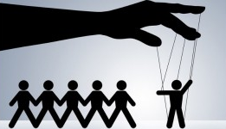
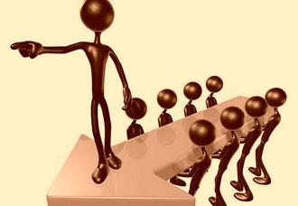
Політичне маніпулювання
Під поняттям "політичне маніпулювання" розуміють приховане управління політичною свідомістю та поведінкою людей з метою примусити їх до дії (бездіяльності) всупереч власним інтересам. Маніпулювання здійснюється непомітно для тих, ким управляють; воно не тягне за собою безпосередніх жертв і крові, не потребує величезних матеріальних затрат. Політичне маніпулювання переважно ґрунтується на систематичному впровадженні у масову свідомість соціальнонолітичних міфів.

Slide 9
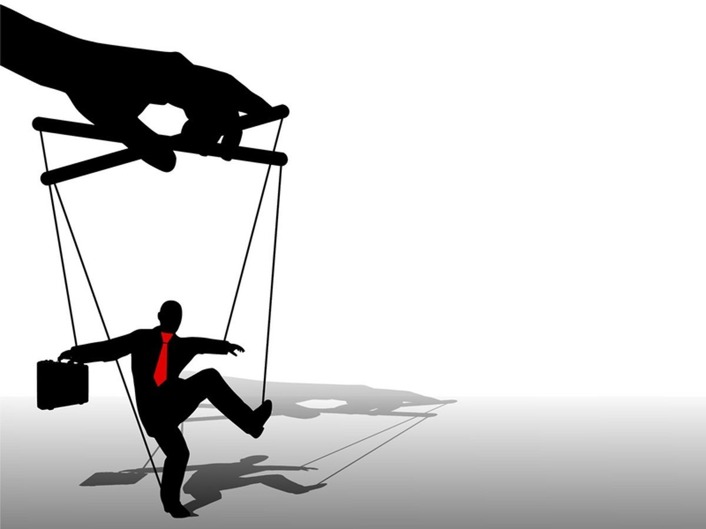
Способи політичного маніпулювання:
пряма підтасовка фактів;
замовчування невигідної інформації,
розповсюдження брехні та наклепів;
напівправда (висвітлення конкретних, незначущих деталей при одночасному замовчуванні більш важливих фактів або загальна неправдива інтерпретація подій);
навішування ярликів для компроментації політиків чи політичних ідей тощо.

Slide 10
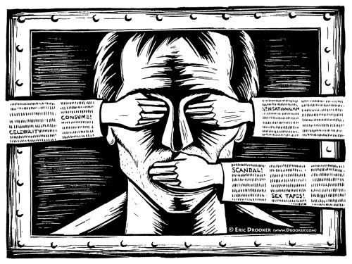
Цензура – це контроль офіційної влади за змістом, випуском та поширенням друкованої продукції, змістом і виконанням (показом) сценічних постановок, радіо- й телевізійних передач, а інколи й приватного листування (перлюстрація) з метою недопущення або обмеження поширення ідей та відомостей, які ця влада визнає за небажані чи шкідливі.

Slide 11
Висновок
Зазнаючи оновлення, система засобів масової інформації в умовах національного відродження виступає як ефективний інструмент суспільного впливу й досягнення громадянської злагоди, що є важливим фактором функціонування сучасного демократичного суспільства.

Slide 12
Список використаної літератури
http://ua.textreferat.com/referat-5635.html
http://pidruchniki.ws/17240214/ekonomika/zasobi_nosiyi_informatsiyi
http://ru.osvita.ua/vnz/reports/journalism/25491/
http://referatu.net.ua/newreferats/7579/188934

Slide 13
Дякую за увагу!

